Slide 1

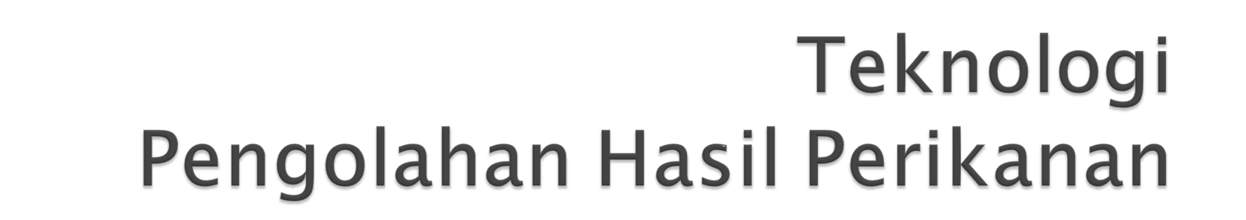
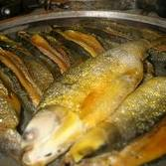
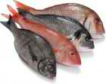
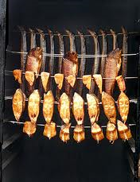

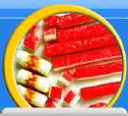
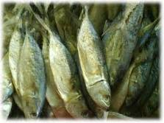
Balai Besar Industri Agro Bogor
2018

Slide 2
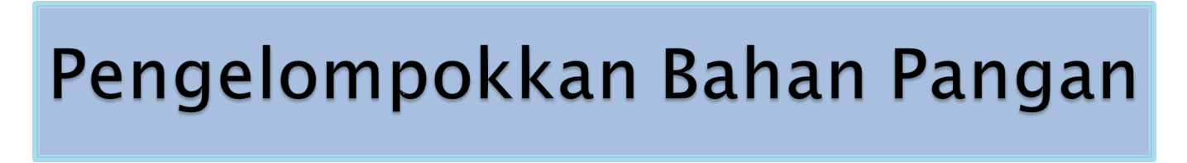
Bahan pangan nabati: sayuran, buah-buahan, kacang-kacangan, umbi-umbian
Bahan pangan hewani: ikan dan hasil laut, susu, daging, telur

Slide 3

Air : 60 – 84%
Protein : 18 – 30%
Lemak : 0,1 – 2,2%
Karbohidrat : 0,0 - 1,0%
Vitamin & mineral : 0,0 – 2,0%

Slide 4
Sumber daya hasil perikanan yang luas
Kandungan protein pada daging ikan cukup tinggi (20%) dengan susunan asam amino cukup lengkap
Daging ikan relatif lunak sehingga lebih mudah dicerna oleh tubuh
Daging ikan mengandung sejumlah mineral yang sangat dibutuhkan tubuh manusia: K, Cl, P, S, Mg, Ca, Fe, dll, vitamin A dan D
Harga ikan relatif lebih murah bila dibandingkan dengan sumber protein hewani lain
Daging ikan dapat diterima oleh segenap lapisan masyarakat

Slide 5
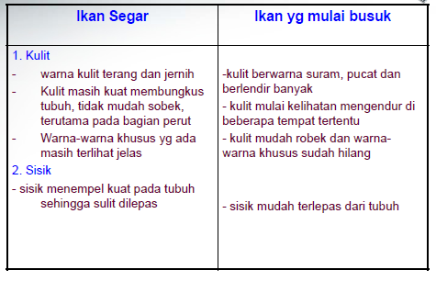

Slide 6
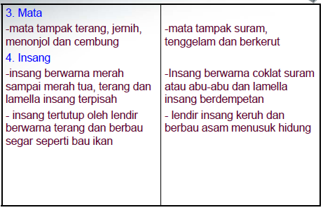

Slide 7
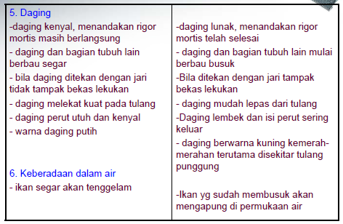

Slide 8
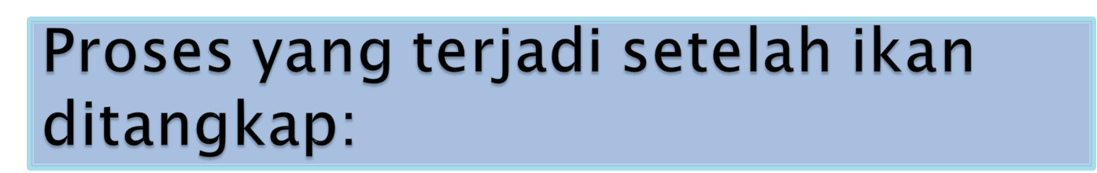
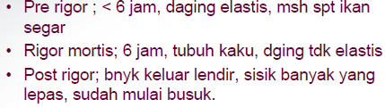

Slide 9
Kerusakan secara Autolisis : Setelah ikan mati → pasokan oksigen terhenti → terjadi proses enzimatis tanpa kendali. Sebagai contoh penguraian protein menjadi basa yang sederhana → sehingga menyebabkan perubahan bau, warna menjadi berubah, dari warna asli menjadi hijau (Tuna dan cakalang), rasa gurih hilang
Kerusakan Karena Mikrobiologi
Pada saat ditangkap otot ikan pada dasarnya adalah steril, tetapi segera terkontaminasi bakteri yang berasal dari permukaan ikan yang jumlahnya 10²-10³ sel/g dan pada isi perut jumlahnya 10⁵-10⁷sel/g. Pusat bekteri: lendir permukaan, isi perut dan insang
Kerusakan Kimiawi: Oksidase lemak yang terkandung dalam daging ikan menyebabkan bau amis, perubahan rasa, perubahan warna, Hilangnya protein miofibrilair → ikan menjadi keras, Oksidasi hemoglobin → Daging berwarna gelap

Slide 10

Pengolahan hasil perikanan merupakan usaha pengawetan ikan yang bertujuan untuk mencegah kerusakan ikan dengan memperpanjang masa simpannya.
Pengawetan pangan sebagai dasar dari pengolahan ikan yang umum dilakukan
1. penanganan pada suhu rendah
2. penanganan pada suhu tinggi
3. pengurangan kadar air: proses pengeringan,
pengasapan, penggaraman, fermentasi.
4. pengolahan : pembuatan aneka produk

Slide 11

Prinsip dasar pengawetan dengan menggunakan suhu rendah
1. memperlambat kecepatan reaksi metabolisme
2. menghambat pertumbuhan mikroorganisme
penyebab kebusukan dan kerusakan.
Proses: cara pendinginan dan pembekuan
Prinsip kerja: menghambat aktivitas mikroorganisme penyebab pembusukan,
suhu diatas suhu beku bahan (0 – 6ºC) → pendinginan , suhu dibawah titik beku bahan (mencapai -42ºC) → pembekuan.

Slide 12

Proses pendinginan ini dapat mempertahankan kesegaran ikan selama 12 – 18 hari, tergantung jenis ikan, cara penanganan dan suhu yang digunakan
Pendinginan dengan es atau es kering
Pendinginan dengan udara dingin
Pendinginan dengan larutan garam
1.2 Pembekuan
Pembekuan cepat: pencelupan bahan ke dalam refrigerant, kontak tidak langsung dengan refrigerant; air-blast freezing
Pembekuan lambat
Proses pembekuan dapat mempertahankan kesegaran ikan hingga 1 tahun

Slide 13
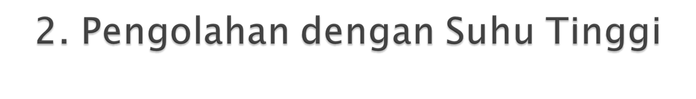

Disebut juga proses termal dengan pemanfaatan pemanasan, contoh : proses pengalengan
Pengalengan dilakukan secara hermetis dan steril
Tahapan pengalengan:
1. pembersihan dan penyiangan ikan
2. pengisian
3. exhausting
4. penutupan kaleng
5. sterilisasi
6. pendinginan

Slide 14
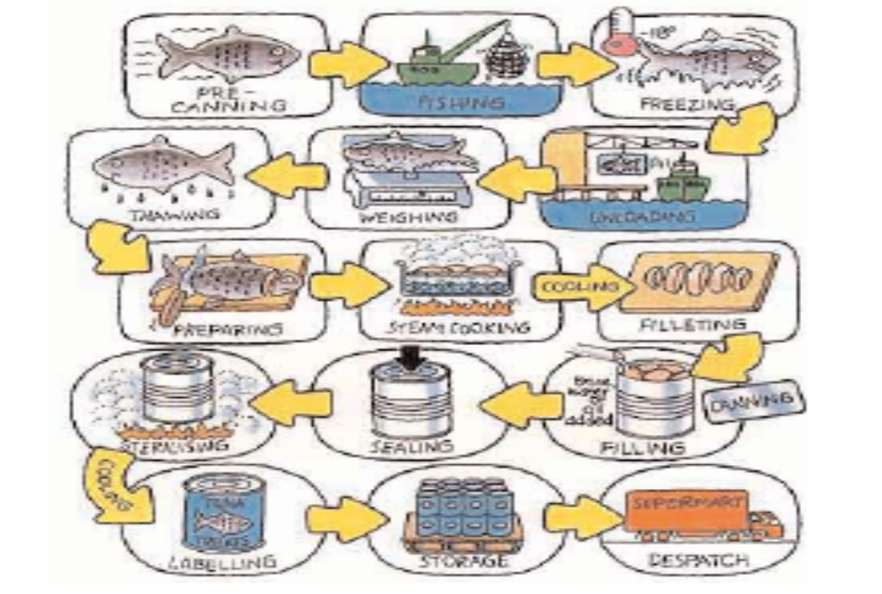

Slide 15

pengawetan dilakukan dengan cara mengurangi kadar air dalam ikan dengan cara plasmolisis
Selama proses penggaraman terjadi penetrasi garam ke dalam tubuh ikan dan keluarnya cairan dari tubuh ikan akibat perbedaan konsentrasi
Garam yang digunakan mengandung NaCl cukup tinggi (95%) dan sedikit Mg atau Ca Kandungan garam berpengaruh terhadap mutu ikan asin yang dihasilkan.

Slide 16

Proses pengawetan yang paling murah karena bisa hanya menggunakan matahari
Prinsip: penguapan air ke udara karena perbedaan kandungan uap air antara udara dengan bahan yang dikeringkan.
tujuan untuk mengurangi kadar air bahan dari dari 80% menjadi sekitar 10%.
Proses pengeringan dapat dikombinasikan dengan penggaraman

Slide 17

Pengasapan ikan adalah mengawetkan ikan menggunakan kombinasi pemanasan dan penambahan senyawa kimia alami yang berasal dari asap kayu.
Pengasapan ikan dapat dilakukan dengan cara:
1. pengasapan panas pada suhu 65 – 80ºC
2. pengasapan dingin 30 – 40ºC.
3. pengasapan elektrik
4. pengasapan likuid

Slide 18

Kombinasi dari teknik penggaraman dan pemanasan.
Karakteristik: kadar air 60 – 80%, kadar garam 5 – 7%, aw 0,93 – 0,97
Jenis-jenis ikan pindang berdasarkan:
1. proses (pindang air garam/cue, pindang
bergaram dan pindang presto)
2. wadah (pindang naya, pindang paso, pindang
besek, pindang badeng, pindang pendil)
3. jenis ikan (pindang bandeng, tongkol, kembung,
lemuru, tawes, gurame)
4. bumbu (pindang berbumbu dan tidak berbumbu)
5. asal daerah (pindang Pekalongan, Kudus, Juwana,
Tuban, Muncar)

Slide 19

Fermentasi merupakan proses pengolahan pangan dengan menggunakan mikroorganisme untuk menghasilkan sifat-sifat produk sesuai yang diharapkan.
Fermentasi dapat terjadi karena ada aktivitas mikroorganisme penyebab fermentasi pada substrat organik yang sesuai.
Selama proses fermentasi terjadi proses penguraian senyawa-senyawa bermolekul besar, menjadi senyawa-senyawa yang lebih sederhana.

Slide 20

Kerupuk ikan
Snack ikan /amplang
Dendeng
Nugget
Abon ikan
Sosis
Bakso
Surimi

Slide 21


